Slide 1
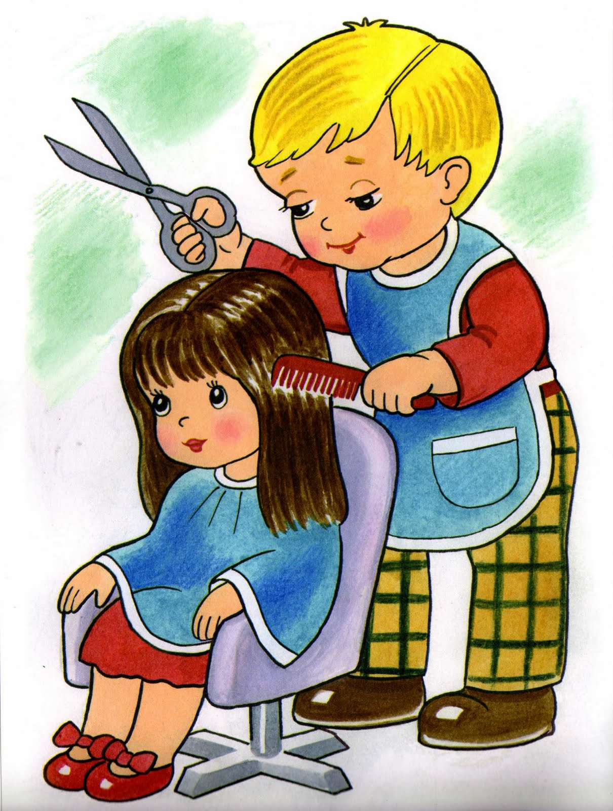
З А Ч І С К И

Slide 2
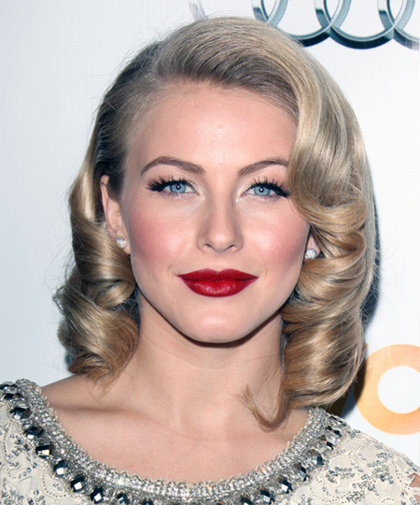
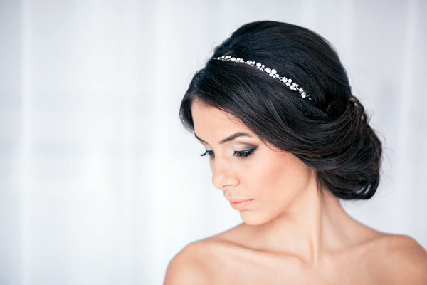
ЖІНОЧІ ЗАЧІСКИ

Slide 3
Передні зачіски.
Передні зачіски припускають укладання волосся з скронь і потилиці вперед – на зону тімені.

Slide 4
Це один з найпопулярніших видів жіночих зачісок, який підходить в якості вечірнього варіанту і для повсякденного життя.

Slide 5
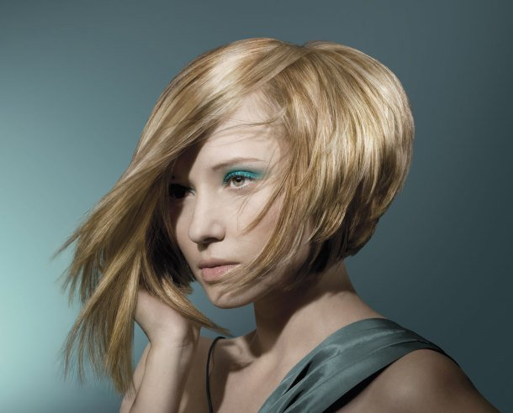
Подібне укладання волосся підходить жінкам із середнім і довгим волоссям

Slide 6
Зворотні зачіски.
Цей варіант передбачає укладання волосся в області потилиці. Волосся зачісується, піднімається і фіксується. Тут можливі різні варіанти зачісок – створення недбалого зовнішнього вигляду, строгий образ або вечірній варіант.

Slide 7
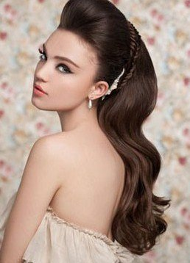
Перевага даних укладок – вони є придатними для представниць прекрасної статі з будь-якою довжиною волосся.

Slide 8
Спадаючі зачіски
Спадаюча зачіска створює жіночий, ніжний образ, який підійде для заходу будь-якого формату. Ці види зачісок для дівчат підкреслюють природність волосся, напрямок їхнього росту

Slide 9
..
.
Романтичні кучері, кучеряві пасма, прямі ідеально рівні волосся – це всі варіанти спадаючих зачісок.

Slide 10
Класичні зачіски.
Класичні укладки відносяться до таких видів зачісок, які не виходять з моди протягом довгого часу. Їм віддають перевагу жінки всіх віків для самих різних випадків життя.

Slide 11
Тому абсолютно кожна представниця прекрасної статі може знайти для себе ідеальний класичний варіант.

Slide 12
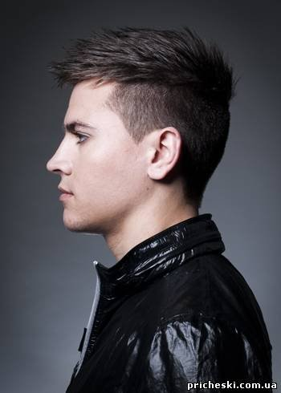
ЧОЛОВІЧІ ЗАЧІСКИ
Зауважимо, що серед чоловічих зачісок виділяється значно менше окремих видів, і розпізнати деякі з них між собою часто буває досить складно.

Slide 13
Класика
Зачіска, яку кожен з вас напевно бачив або навіть приміряв на собі.

Slide 14
Особливість даної стрижки - це чітка геометрична лінія проділу (якщо такий є), симетрія і довжина волосся не більше 5 см.

Slide 15
Спортивний стиль
Цей вид чоловічої зачіски виділяється зовсім маленькою довжиною волосся, що придумано для зручності на тренуваннях

Slide 16
Але ця зачіска підійде практично до будь-якого вбрання, будь то діловий костюм або ж повсякденний наряд.

Slide 17
Романтичний стиль
Зачіски цього виду виділяються великою довжиною волосся і сильним зачесом вбік або назад.

Slide 18
Вони підійдуть для званої вечері в ресторані або ж любителям ефектної появи на публіці.

Slide 19
Стиль «Гранж»
Зачіска, яка прийшла до нас із заходу, характеризується сильним акцентом на центральну частину волосся.

Slide 20
Найчастіше волосся у скроневій частині просто-напросто зістригають.

